Slide 1
ЭТА УВЛЕКАТЕЛЬНАЯ МОРФОЛОГИЯ

Slide 2
Содержание
1. Введение
2. Части речи (в таблицах)
3. Планы морфологического разбора
4. Лингвистические сказки
5. Тематические задания в тестовой форме
6. Ответы к тематическим заданиям

Slide 3
ЛИНГВИСТИЧЕСКИЕ СКАЗКИ

Slide 4
Содержание сказок
1. Из жизни Причастий
2. Семейка Причастия
3. Страдательное Причастие
4. О том, как Не искала друзей среди Причастий
5. Сказка о Деепричастии
6. Монолог Деепричастия
7. О взаимоотношениях Не с Деепричастиями
8. История слова Благодаря
9. Два слова в одном
10.Сказка о Междометиях
11. Заключительная сказка

Slide 5
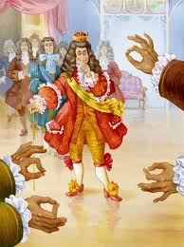
Монолог Деепричастия
Хотите узнать о моей судьбе? Ох, непростая у меня биография. Сначала я жило в семье Причастий и считалось близким родственником действительных, хотя и в краткой форме. Потом меня переселили в новую семью, молодую, только становящуюся на ноги, дали другое имя (хотя родственные связи налицо).
В результате этих перемен я утратило многие возможности. Живя под именем Краткого Причастия, я могло занимать высокое положение сказуемого в любом, даже самом длинном предложении. Я навсегда потеряло право изменяться по родам, числам, падежам, как это было до 17 века.
Правда, и Причастиям живётся несладко. Их, как и меня, постоянно ущемляют, подозревая в несамостоятельности. Так и живёшь, доказывая всем свою независимость.
Конечно, с родителями мне повезло. У нас с Причастием общий отец – Глагол. Он много дал мне: и значение действия (хоть и добавочного), и возвратность, и вид. Матери у нас разные. Своей матерью я считаю Наречие, так как приобрело в наследство от него синтаксическую роль обстоятельства и морфологическую неизменяемость.
Вот так и живу я, деловитое, неизменяемое, всегда готовое помочь Глаголу расширить круг действия. Правда, отец мой Глагол не особенно ценит мою помощь, постоянно отгораживается запятыми, как бы подчеркивая свою главенствующую роль. И всё вопросы задаёт: как? каким образом? почему? Или ещё лучше: что делая? что сделав?

Slide 6
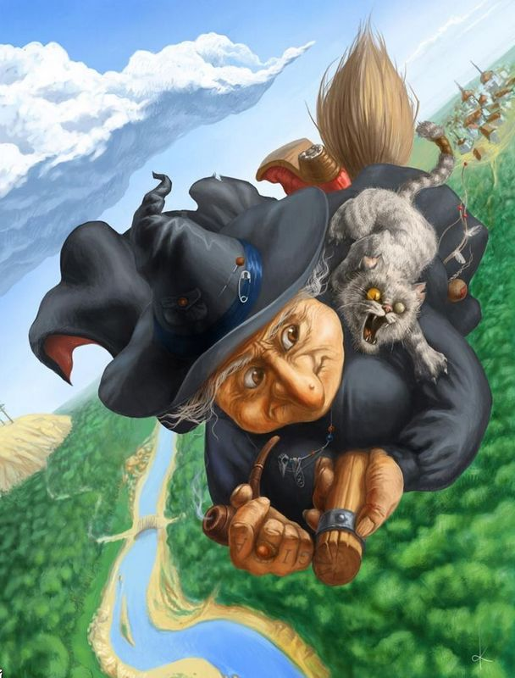
О взаимоотношениях НЕ с Деепричастиями
НЕ всегда славилась скверным, (не) терпимым характером, и Деепричастие с трудом находило с ней общий язык. Ну и как можно жить в одном доме с этим чудовищем, которое и слова-то (не) даст сказать! Вот пригласит Деепричастие в дом другие части речи, беседу заведет, совет даст: «Уходя, гасите свет». А вредная НЕ тут как тут: «Уходя, (не) гасите свет!» Деепричастие терпеливо продолжает: «Отвечай, думая!» А НЕ нахально: «Отвечай, (не) думая». Деепричастие держится изо всех сил: «Написав диктант, внимательно проверь его». А НЕ (не) медленно врывается: «Написав диктант, (не) внимательно проверь его. Написав диктант, (ни) когда (не) проверяй его». (Не) годуя в душе, Деепричастие старается быть терпимым и учится прощать (не) воспитанную НЕ.

Slide 7
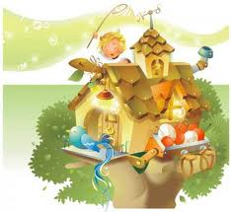
ИСТОРИЯ СЛОВА БЛАГОДАРЯ
Опасаясь, что его возьмут в оборот, Деепричастие БЛАГОДАРЯ старалось поменьше высказываться. Этот страх перед деепричастным оборотом дошел до того, что оно боялось отвечать даже на самые простые вопросы.
Больше того: у него появилась какая-то робость перед другими словами, которые были Деепричастию даже подчинены. Оно заботилось только о том, чтобы ни с кем не испортить отношений, а потому каждому старалась угодить, перед каждым рассыпалось в благодарностях.
Непонятно, почему Деепричастие БЛАГОДАРЯ так тревожилось за свою судьбу. В тексте оно по-прежнему оставалось полноправным, хотя и второстепенным членом предложения, и даже управляло другими словами. И всё же какая-то настороженность не покидала его.
Но когда в тексте появлялась фраза: «Благодаря допущенной ошибке снижена оценка», - всем стало ясно, что Деепричастие не на месте. Даже сама Ошибка понимала, что её не за что благодарить. Это и решило судьбу Деепричастия БЛАГОДАРЯ. Его исключили из членов предложения и перевели на должность служебного слова.
Слово БЛАГОДАРЯ стало Предлогом и, вместе с тем, - поводом для того, чтобы пересмотреть грамматический словарь и вывести из членов предложения многие слова, которые давно утратили самостоятельное значение.

Slide 8
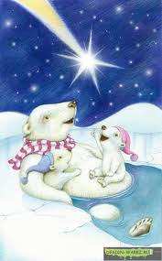
Два слова в одном
Живут два наречия, крепко-накрепко соединенные между собой так, что их в грамматике считают одним наречием. Тихо-смирно живут, со стороны смотреть любо-дорого (кому-то смотреть любо, но им, возможно, это обходится дорого, потому что не так-то просто двум наречиям соединиться в одно).
Живут два наречия в одном-то ли волей живут, то ли неволей. Слов-то в тексте полным-полно, мало-мальски что не так – и пойдёт всё шиворот-навыворот. Лучше уж своей черточки держаться.
Живут два наречия…И вдруг, нежданно-негаданно, появляется между ними ещё одно слово. Всего-навсего одно слово, и маленькое такое, а все же свое, из песни его не выбросишь, даже если песня давным-давно надоела.
Ну, теперь-то можно идти по жизни бок о бок, рука об руку, душа в душу жить, чтоб все было честь по чести. Хоть жить час от часу не легче, но надо жить. Ради этого, маленького, надо жить, потому что из песни его не выбросишь. И тут-то они замечают: нет чёрточки. Той самой чёрточки, которая их прежде соединяла.
Раньше-то у них всё было любо-дорого, хоть кое в чём, возможно, шиворот-навыворот, но зато крепко-накрепко, потому что было чему их скреплять и им было за что держаться. А теперь они хоть и душа в душу, но без чёрточки, хоть и честь по чести, но без чёрточки.

Slide 9
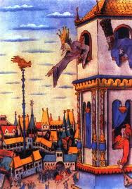
Сказка о Междометиях
Строгие правила были в стране Грамматике. Самостоятельные части речи успешно управляли государством: имена существительные, глаголы даже по два поста занимали.
- Жизнь – борьба! – утверждали первые.
- Жить – значит бороться! – вторили другие.
Имена числительные тоже не уступали первенства. Еще бы – финансы все – таки!
- Пятью пять – двадцать пять, - заявляли они.
- Шестью шесть – тридцать шесть, - возражали им.
- Шестью восемь – сорок восемь, - категорически требовали третьи.
Наречия тоже решили не оставаться в стороне, основали свою партию «Хорошо – плохо!».
И, собравшись, решили: Где? Куда? Когда? Откуда? А вот главных вопросов «Что?» и «Что делать?» им решать не давали.
Служебные части речи трудились не покладая рук, подчиняли и подчинялись.
- Нам и вам! – требовали равноправия соединительные союзы. Позиция противительных слегка отличалась.
- Вам, а нам?
Решительно выступали разделительные:
- Или вам, или нам!
Подчинительные союзы особых надежд не питали:
- Если бы, хотя бы…! – при слабой поддержке частиц, среди которых, кстати, тоже не наблюдалось единства.
Частица НЕ заявила:
- Не могу поддержать! – а получилось:
- Не могу не поддержать!..
И , пожалуй, самыми независимыми были междометия. Непроизводные АХ, ОХ, УХ, ЭХ, О, ОГО, ЭГЕ могли позволить себе все: от удивления, восторга, радости до иронии и презрения. Производные, покинув другие части речи, изливались друг другу в благодарности:
- Пожалуйста, спасибо, браво, батюшки, боже мой, вот те раз!

Slide 10
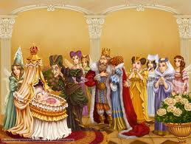
Заключительная сказка
Помещение королевской стражи. За столом – Перфект полиции, а перед ним навытяжку Причастный пристав и Деепричастный пристав.
Перфект. Доложите обстановку.
Деепричастный пристав. Беглое Е опять сбежавши.
Перфект. Не «сбежавши», а «сбежало». При каких обстоятельствах?
Деепричастный пристав. Испугавшись косвенного падежа. Находясь при исполнении служебных обязанностей при слове «лев», оно бросило свои обязанности, лишь только «льва» начали склонять…
Причастный пристав. Пуганая ворона куста боится. Но тут хоть нет нарушений грамматики.
Перфект. А вы обнаружили нарушения?
Причастный пристав. Ещё какие. Ужасающая, потрясающая, вопиющая безграмотность…
Перфект. Не так много причастий, Причастный пристав!
Причастный пристав. Слово «ночь» написано без мягкого знака.
Деепричастный пристав. Откровенно говоря, слово «луч» написано с мягким знаком. Эх, как на меня…Я бы их всех – в деепричастный оборот!
Причастный пристав. А как на меня, я бы их всех – в причастный!
Перфект. Всех брать в оборот – запятых не напасёшься! Слушайте приказ. Беглое Е поймать, поставить на место. Мягкий знак из слова «луч» перенести в «ночь»! Приступить к исполнению!

Slide 11
Использованная литература
1.Аванесов В.С. Формы тестовых заданий. М.,2006.
2.Баранова М.Т., Костяева Т.А., Прудникова А.В. Русский язык. Справочные материалы. М. «Просвещение»,1987.
3.Иванова В.А., Потиха З.А., Розенталь Д.Э. Занимательно о русском языке. – Л:Просвещение, 1990.
4.Розенталь Д.Э., Голуб И.Б. Русский язык. М., Айрис Пресс, 2005.
5.Сабитова З.К., Жубуева Ф.Х. Русский язык: учебник для 10 классов общественно-гуманитарного направления общеобразовательных школ. –Алматы «Мектеп», 2010.
6.Сабитова З.К., Павленко В.К. Русский язык: учебник для 5 классов общеобразовательной школы. - Алматы: Атамұра, 2010.
7.Сабитова З. К. Русский язык: учебник для 6 классов общеобразовательной школы. – Алматы: Атамұра, 2007.
8.Сулейменова Э. Русский язык: учебник для 7 классов общеобразовательной школы. – Алматы: Атамұра, 2007.
9.Тематические задания в тестовой форме (морфология). Составитель: Бачурина Н.Г. Актобе, 2011.

Slide 12
Автор: Бачурина Надежда Геннадьевна, учитель русского языка и литературы многопрофильной средней школы № 27
г. Актобе

